Slide 1
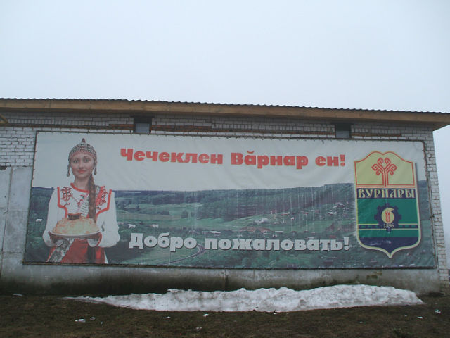
Виртуальная экскурсия по Вурнарскому городскому поселению Чувашской Республики
«Люблю тебя, мой край родной!»
посвящается 85-летию со дня образования Вурнарского района

Slide 2
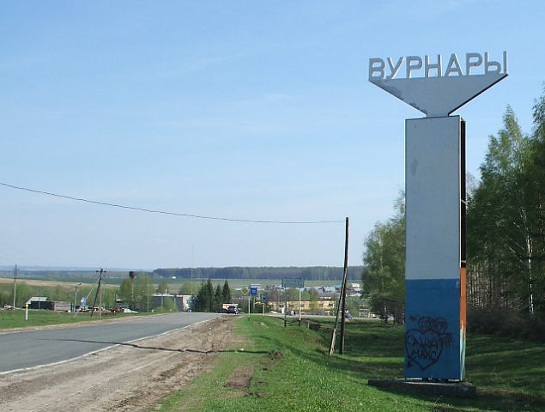
Иду я по Вурнарам, вишни кланяются вслед,
И черемуха с сиренью машут нежною рукой.
Что-то шепчет тёплый ветерок спросонок,
И заря алеет яркой полосой.
В Вурнарах всё знакомо: и улицы, и люди,
Каждая тропинка, каждый тротуар.
Стороной не ходят в праздники и в будни,
Не хотят, чтоб наш посёлок кто-то покидал.
Говорят вурнарцы:«Здесь жизнь свою мы начали
И здесь растим внучат».
Свети ж как, солнышко в окошко,
Не Москва, а всё ж немножко
От столицы что-то в нём.
По Чернышевской, по Советской,
Вдоль по Мирному иду.
Бьётся радостно сердечко:
Мой посёлок – давний друг!

Slide 3
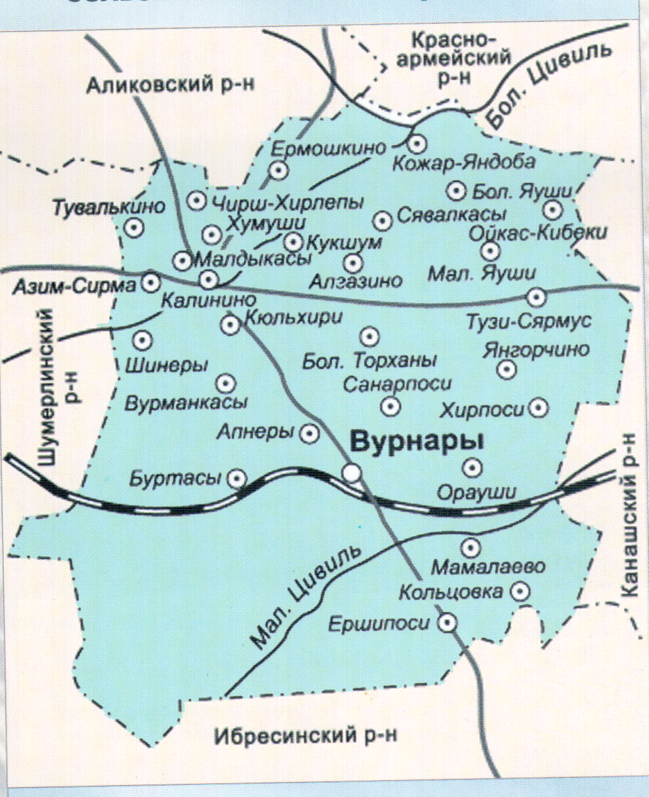
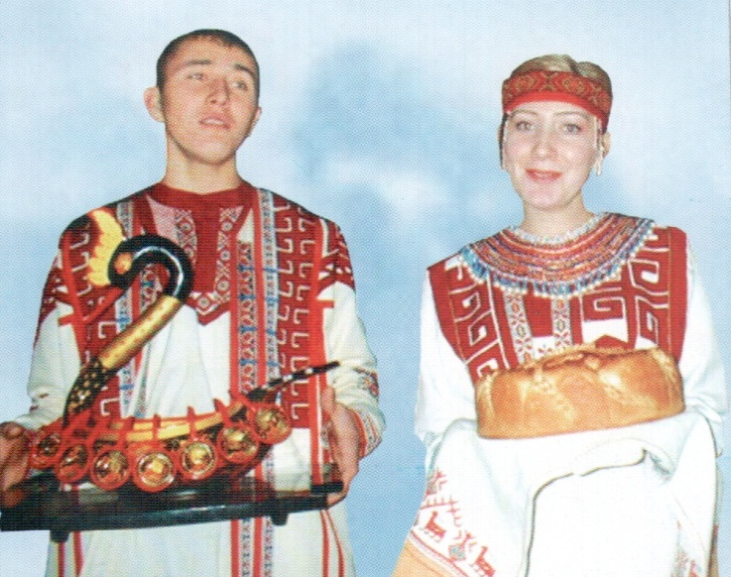

Slide 4
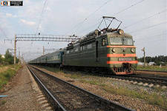
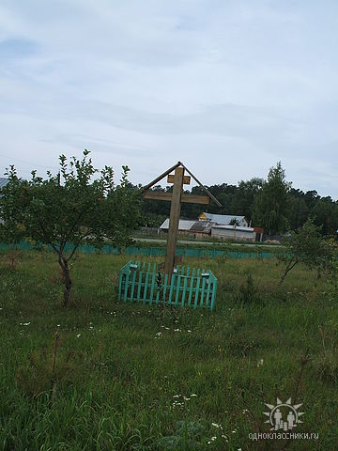
История возникновения п. Вурнары и Вурнарского района
Здание, принадлежавшее Александрийскому женскому монастырю
Железная дорога Москва- Казань

Slide 5
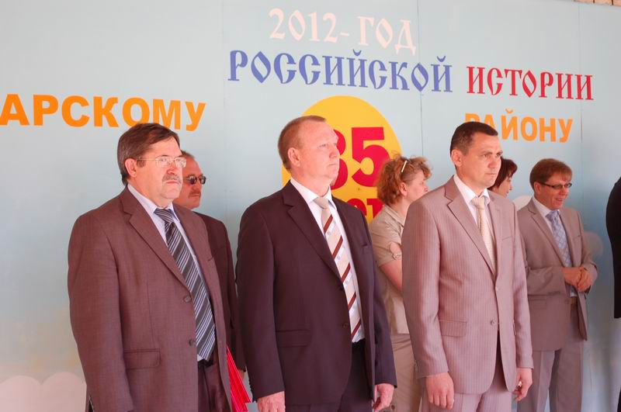
Глава Вурнарского района Иванов Александр Николаевич
Глава администрации Вурнарского района Николаев Леонид Григорьевич

Slide 6
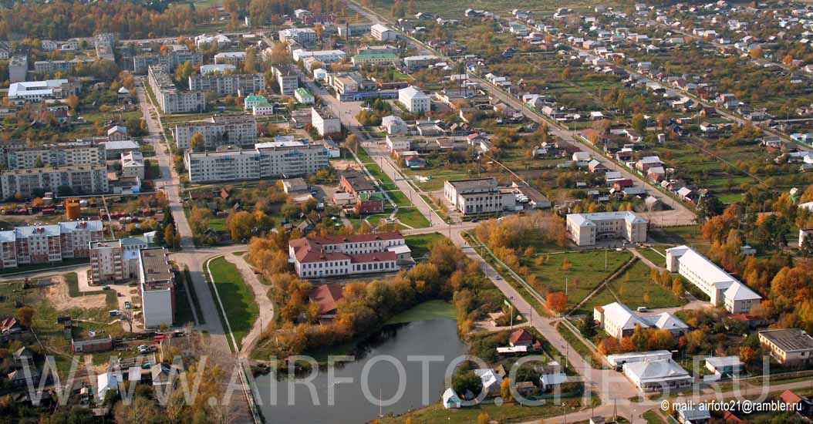
Район расположен в центральной части Чувашской Республики. Территория — 1012,6 км.

Slide 7
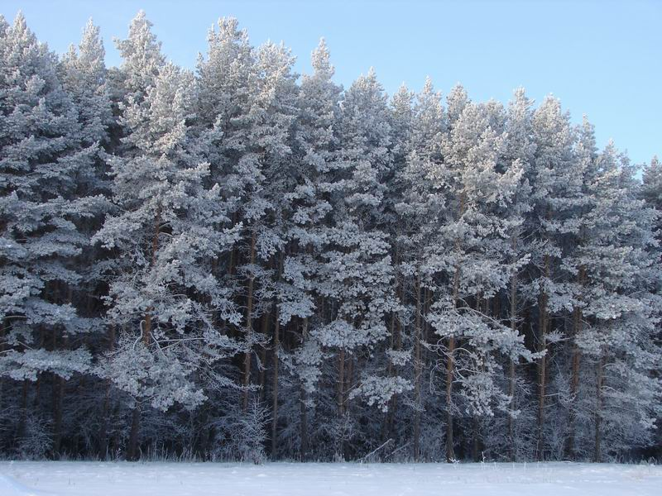
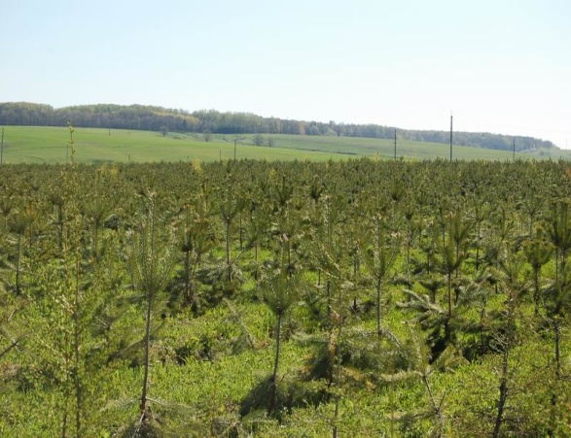
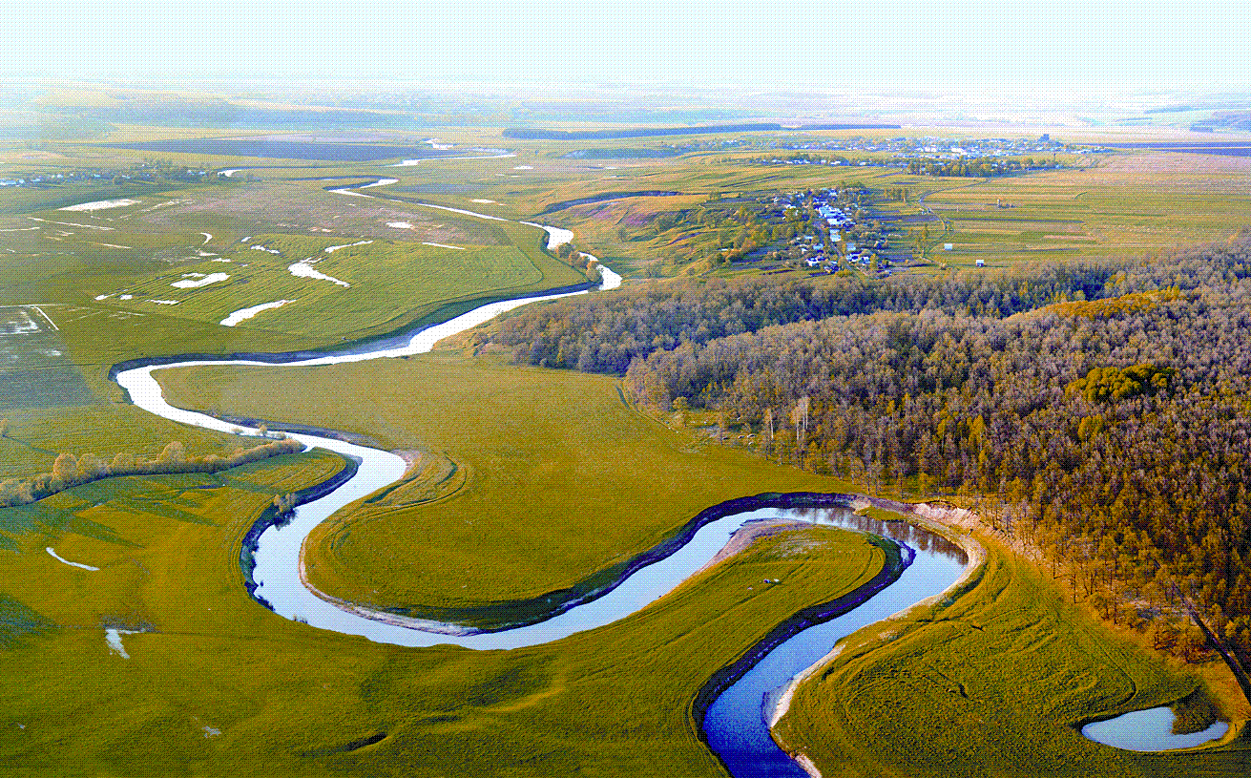
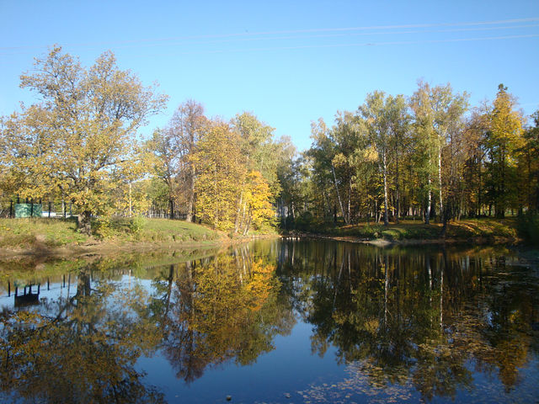
Природные ресурсы родного края
Вурнарское водохранилище
Молодой ельник
Лесные массивы
Малый Цивиль
Речка Вурнарка
Пруд

Slide 8
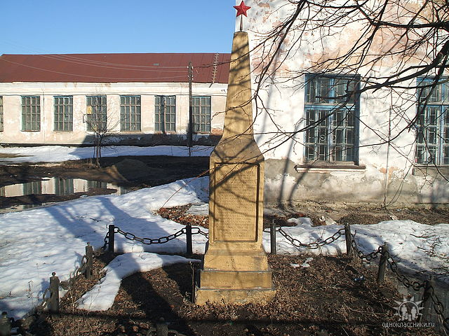
Достопримечательности п. Вурнары
Братская могила Воинов ВОВ п. Вурнары, кладбище
Могила неизвестного солдата на территории больницы

Slide 9
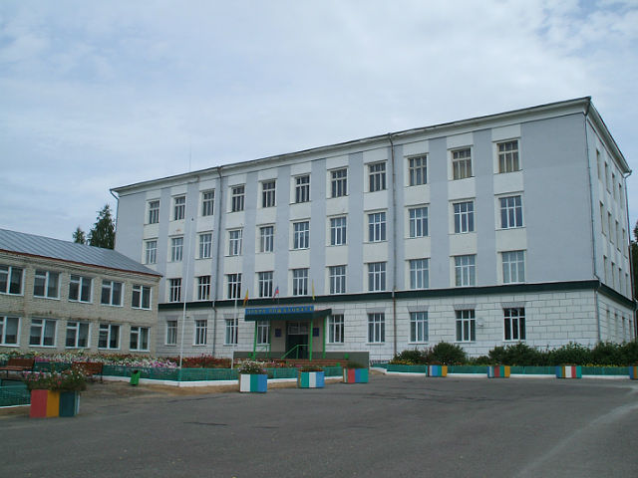
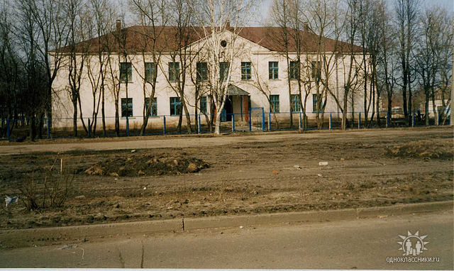
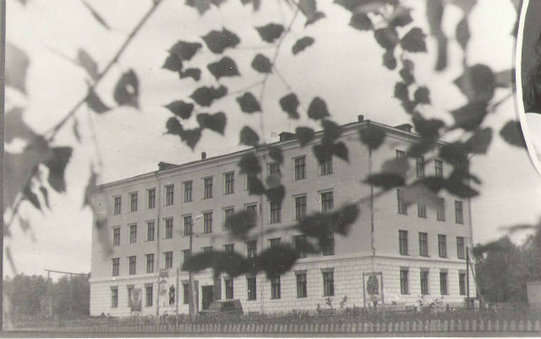
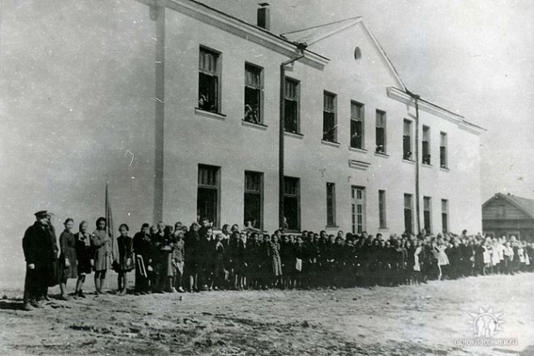
Здание вокзала
Сельскохозяйственный техникум
Дом детского творчества

Slide 10
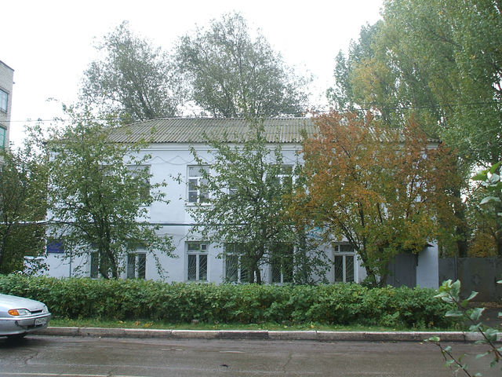
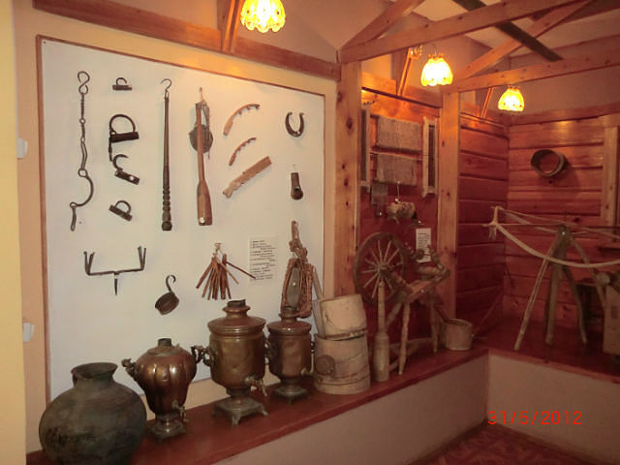
Здание редакции районной газеты «Çĕнтерÿ çÿлĕ» (Путь Победы)
Районная модельная библиотека
Народный краеведческий музей

Slide 11
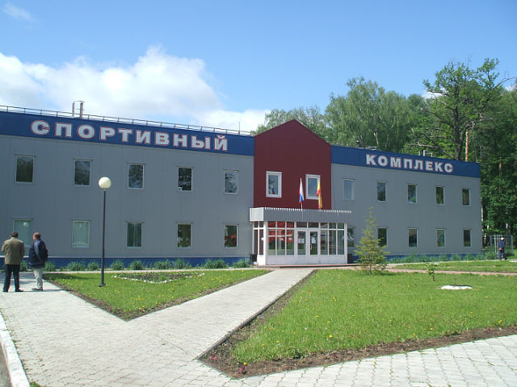
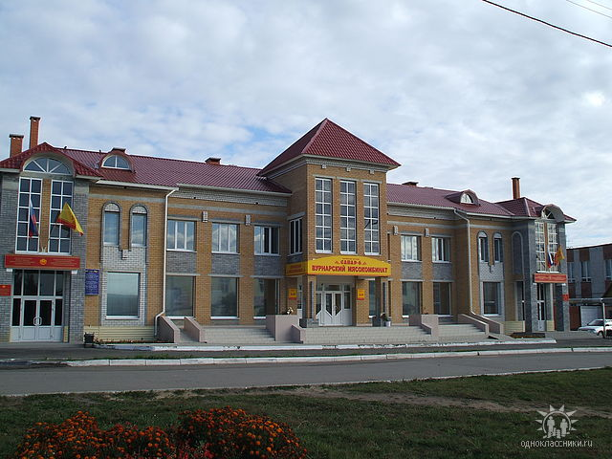
Храм святого великомученика Георгия Победоносца
физкультурно-спортивный комплекс «Вурнарский»
администрация Вурнарского городского поселения, отдел ЗАГС администрации района и фирменный магазин ОАО «Вурнарский мясокомбинат»

Slide 12
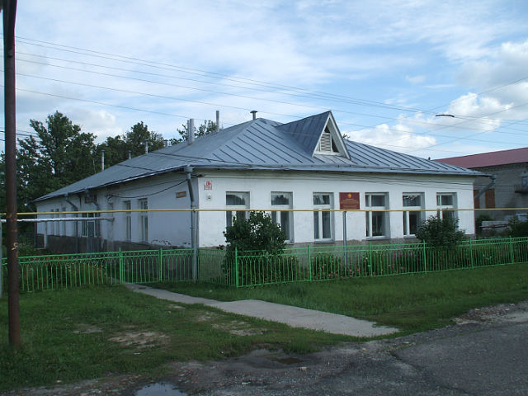
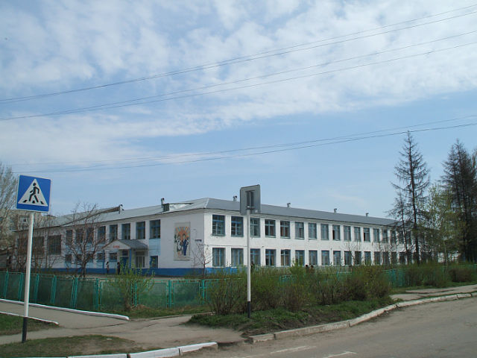
Профессиональное училище 29
Музыкальная школа
МБОУ «Вурнарская СОШ №2»
МБОУ «Вурнарская СОШ №1»

Slide 13
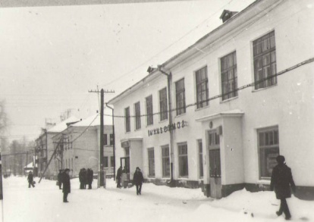
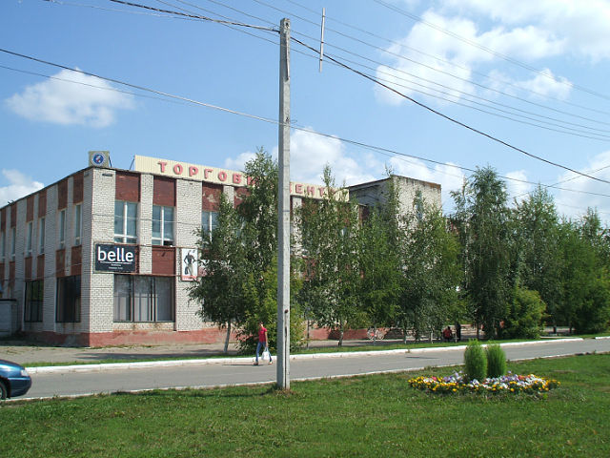
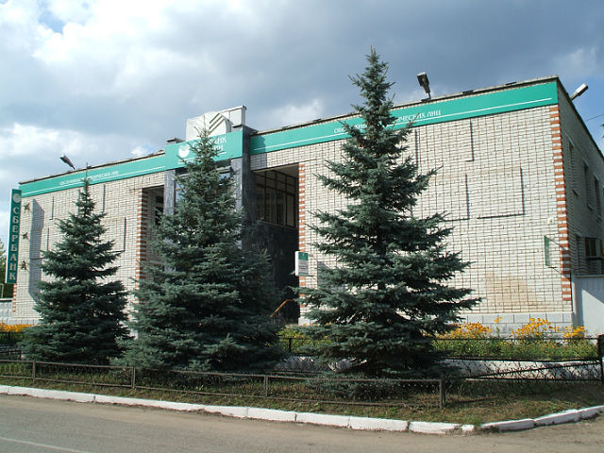
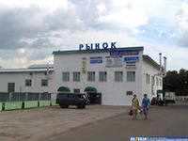
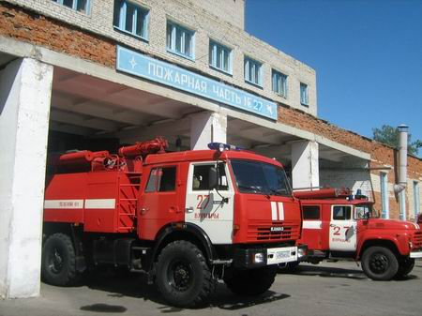
Торговый центр
Сбербанк
Рынок
Пожарная часть №27
Поликлиника

Slide 14
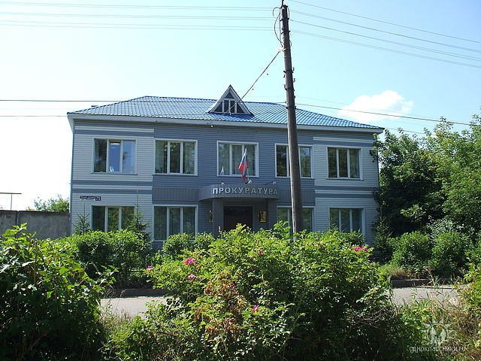
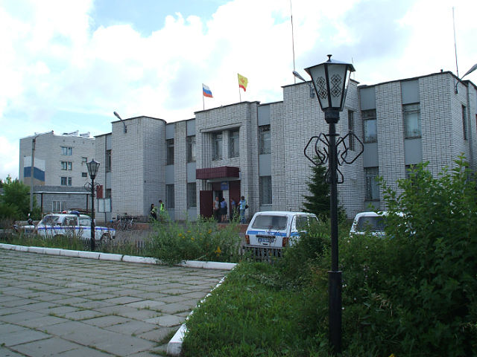
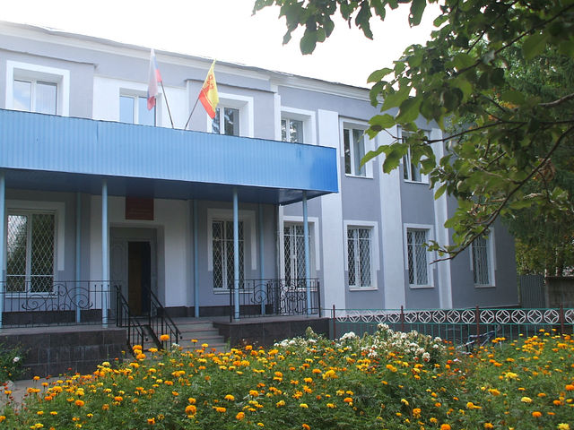
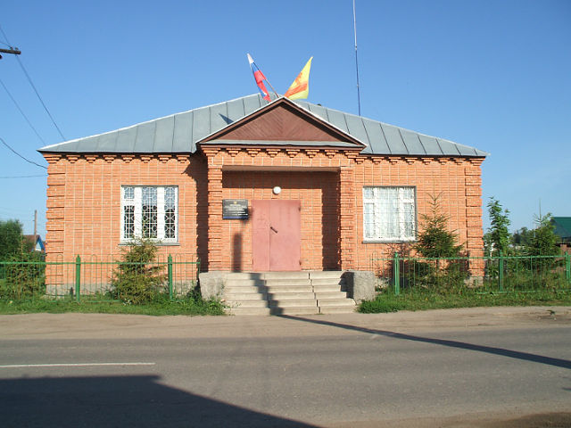
Прокуратура
Полиция
Районный суд
Служба судебных приставов

Slide 15
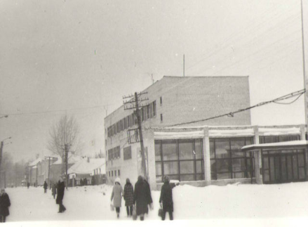
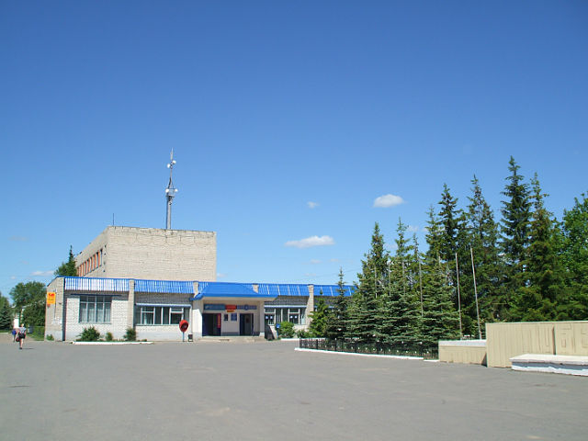
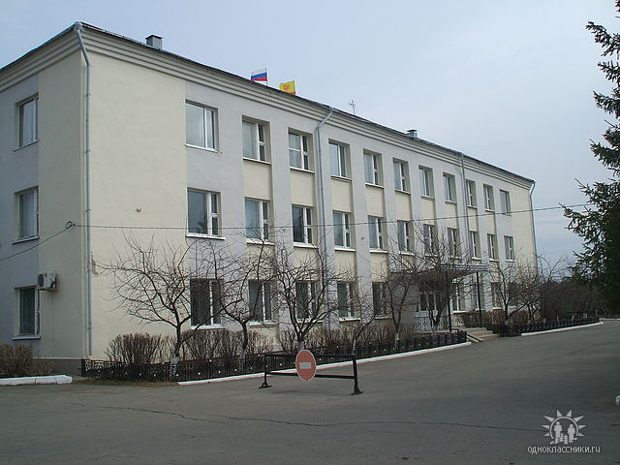
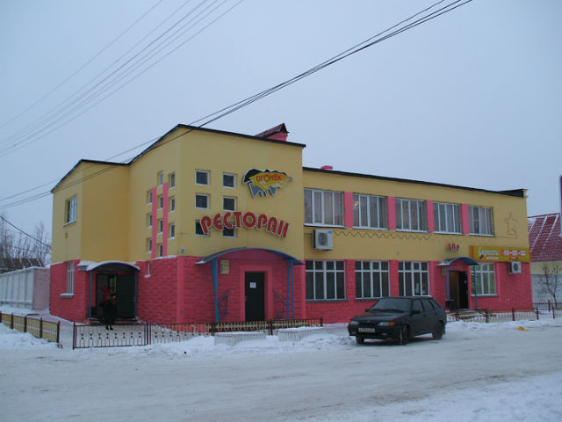
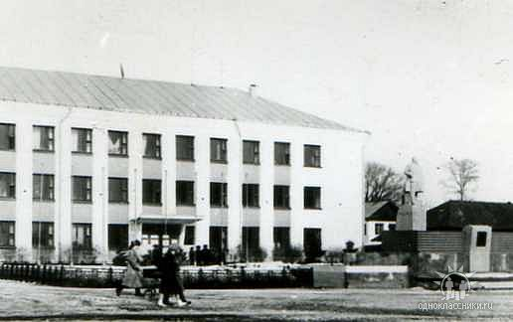
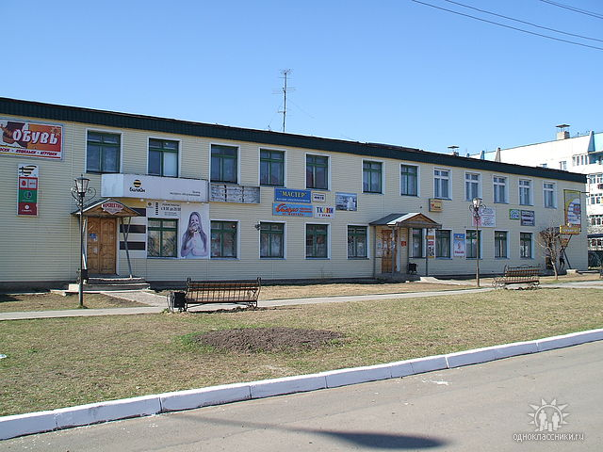
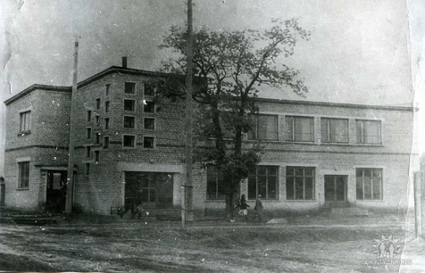
Дом Петра Ялгира
Почта
Исполком
Ресторан
Комбинат бытового обслуживания

Slide 16
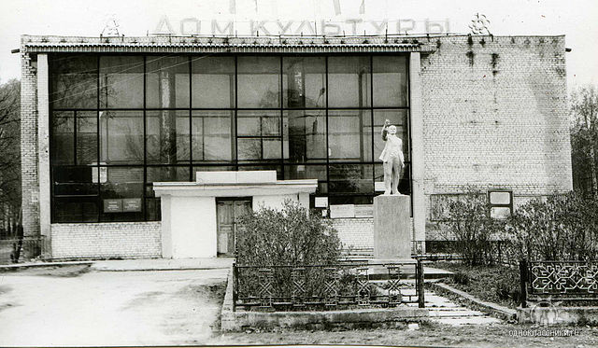
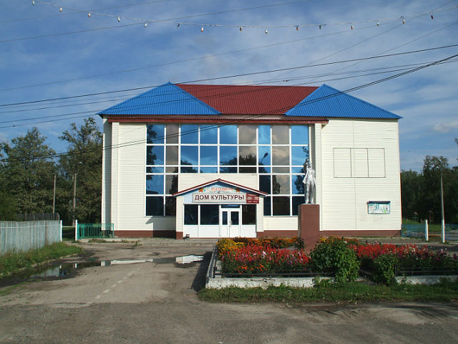
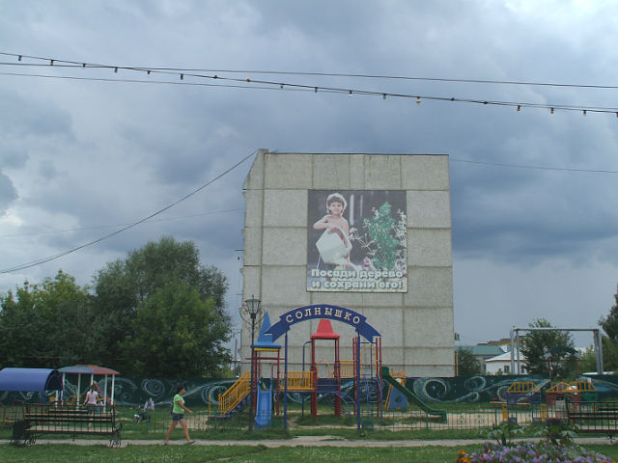
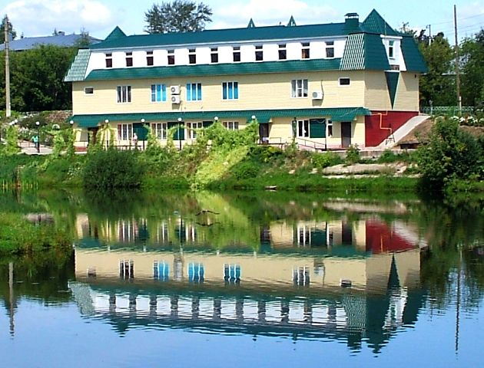
Фонтан влюбленных
Центральная площадь
РДК
Детская игровая площадка «Солнышко»
Магазин «Мила»

Slide 17
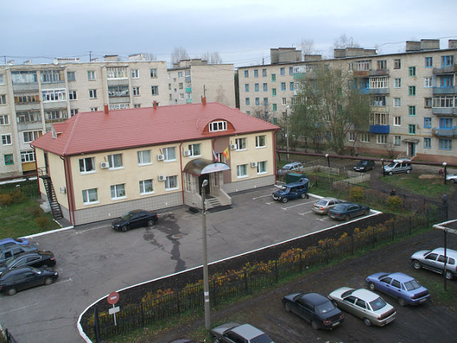
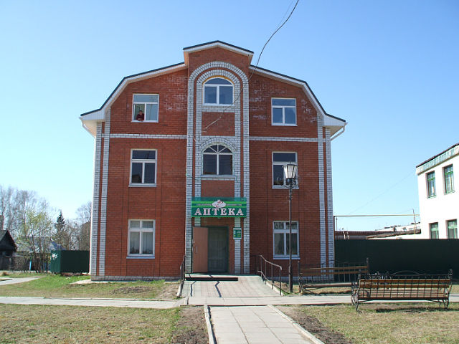
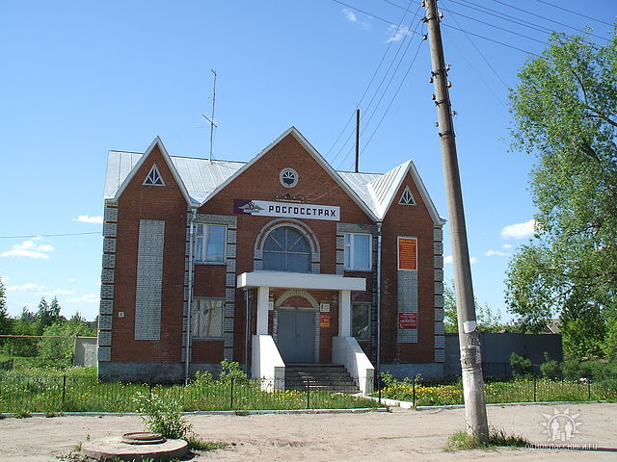
Налоговая
Аптека
Росгосстрах
Автостанция

Slide 18
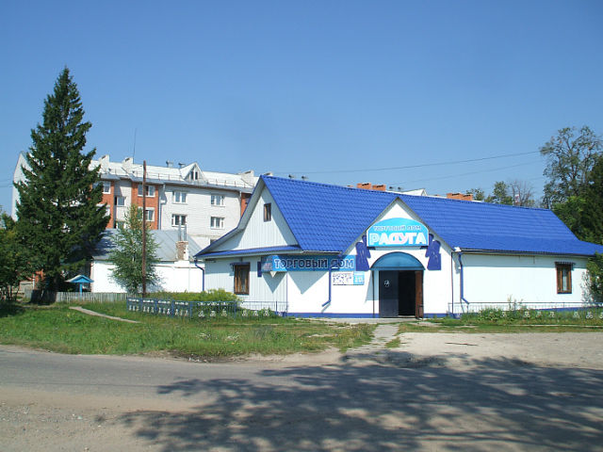
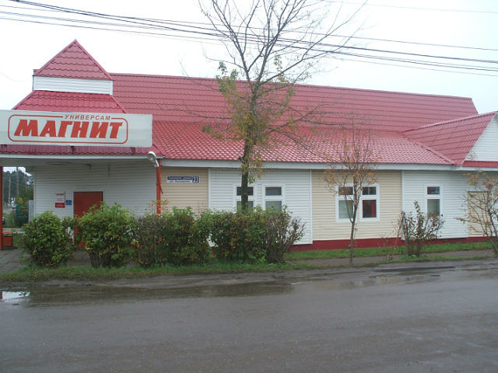
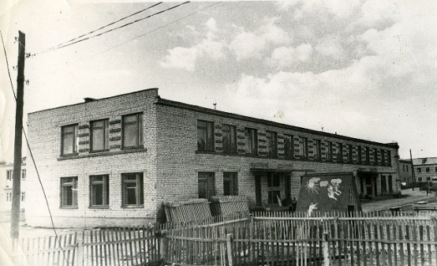
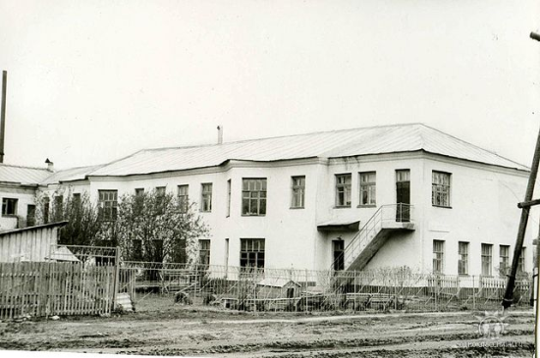
ТД «Радуга»
Универсам «Магнит»

Slide 19
Водонапорная башня
Парк
Фонтан на территории ВЗСП

Slide 20
Знаменитые люди Вурнарского района
КОРОТКОВ
Сергей Ксенофонтович, дважды Герой Социалистического труда
МИХАЙЛОВ
Максим Дормидонтович народный артист СССР, дважды лауреат Государственной премии СССР, солист большого театра
ПАВЛОВА
Надежда Васильевна,
балерина
народная артистка СССР
ЯЛГИР (Тихонов)
Петр Алексеевич,
Чувашский поэт
EМЕЛЬЯНОВ
Анатолий Викторович,
чувашский прозаик и очеркист, государственный деятель, народный писатель Чувашской Республики, лауреат премии комсомола Чувашии им. М. Сеспеля, Государственной премии им. К.В. Иванова. 1987 г.
НИКИФОРОВ
Иван Никифорович,
Герой Социалистического труда, заслуженный учитель РСФСР
ВАСИЛЬЕВ
Юрий Васильевич, народный артист России, художественный руководитель Чувашского государственного ансамбля песни и танца
ПЕТРОВ
Виталий Петрович – Праски Витти, заслуженный художник России

Slide 21
Ими гордится земля чувашская
АШМАРОВ
Федор Иванович,
Герой Советского Союза
ИЛЛАРИОНОВ
Степан Илларионович,
Герой Советского Союза
ИВАНОВ
Алексей Иванович,
Герой Советского Союза
ИВАНОВ
Анатолий Александрович,
Герой Советского Союза
ИЛЮКИН ГЕОРГИЙ (Жорж Илюкин), партизан в годы ВОВ, его имя носит улица п. Вурнары
НИКОЛАЕВ
Андриян Григорьевич,
летчик-космонавт

Slide 23
Памятники и Вурнары понятия неразрывные
Памятник «Мать и солдат» (скульптор В. Черепанов)
Обелиск воинам –героям, павшим в ВОВ, вечный огонь
Сквер Памяти
Аллея Славы

Slide 24
Памятник морякам
Памятник пограничникам
Памятник пушке
Памятник танку

Slide 25
На этом месте с 01 октября 1941 г. по 08 января 1943 г. располагался эвакогоспиталь №3065 (здание общежития ПУ29)
Мемориальные доски, посвященные событиям ВОВ на здании Вурнарского сельскохозяйственного техникума
Мемориальная доска, посвященная учителю И.Н. Никифорову на здании школы №1
д. Кивсерт-Янишево
Вурнарского района

Slide 26
Крупные предприятия п. Вурнары и Вурнарского района
ОАО «Вурнарский завод смесевых препаратов» и фирма «Август»
ОАО «Вурнарский мясокомбинат»
Агрофирма «Санары»

Slide 27
ОАО «Вурнарский древкомбинат
Хлебопекарня
СХПК «Янгорчино»
Электроподстанция

Slide 28
Народное искусство Вурнарского района

Slide 29
Как празднуют и отдыхают вурнарцы

Slide 30
Футбольный клуб «Химик»
Вурнары - Золотоноша
Вурнарский хор ветеранов
Юнармейские игры «Зарница» и «Орленок»

Slide 31
День славянской письменности и культуры
Проводы зимы. Масленица
Свадьбы
Выпускной
Праздничный салют

Slide 32
Виртуальную экскурсию по Вурнарскому городскому поселению с Вами провели:
Ученица 7 «Б» класса
МБОУ «Вурнарская СОШ №1
им. И.Н. Никифорова»
ВИКТОРИЯ
Воспитатель МБДОУ «Детский сад №1 «Солнышко»
п. Вурнары
НАТАЛИЯ ЮРЬЕВНА
КОЗЛОВЫ

Slide 33
СПАСИБО ЗА ВНИМАНИЕ!

